Slide 1



Возрастные функциональные изменения качества спермопродукции у племенных быков
С.н.с. Лаборатории биологии развития,
к.б.н. Турлова Юлия Григорьевна
Работа выполнена в рамках госзадания FGGN-2024-0014

Slide 2
Широкое внедрение геномной оценки позволяет на самых ранних этапах жизни выявить потенциального высокоценного быка-производителя. Соответственно, использование спермопродукции от ценных молодых быков, позволяет значительно ускорить генетический прогресс в селекции. Однако спермопродукция молодых быков зачастую уступает в качестве взрослым быкам.
Стандартные методы оценки спермы по качеству и жизнеспособности зачастую бывают недостаточны. Существует вероятность, что в условиях большой конкуренции ценный по предварительной геномной оценке молодой бык не получит достоверной и точной оценки, которая позволит охарактеризовать его потенциальную фертильность. Для оценки подвижности и морфологии применяется компьютеризированный метод CASA, для оценки жизнеспособности получает широкое применение метод проточной цитометрии.
Цель исследования - провести сравнительный анализ качества спермопродукции быков-производителей и молодых быков постпубертатного возраста с использованием расширенного спектра исследований – методов CASA-анализ и проточной цитометрии

Slide 3
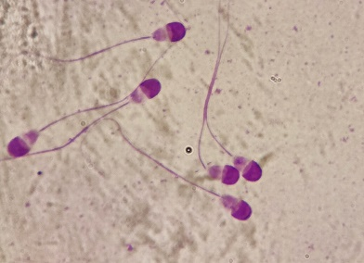
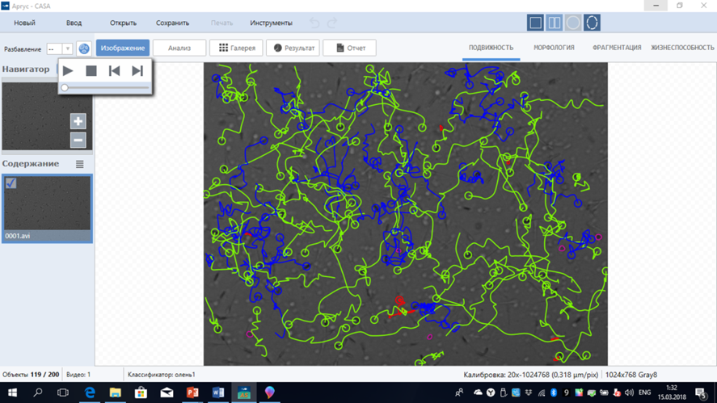
Материал и методы исследования
Исследовали нативную сперму быков голштинской и айрширской породы (n 18), принадлежащие АО «Невское» (г. Санкт-Петербург, Россия). Животные были распределены по двум группам: ремонтные быки в возрасте до двух лет (1 группа, n = 11) и быки-производители из основного стада старше 2 лет (2 группа, n = 7). В исследовательскую работу было отобрано по 3 дуплетных эякулята от каждого быка, всего 54 образца. Оценка качества спермы проводилась в соответствии с ГОСТ 23745-2014.
Морфологию клеток оценивали путем окрашивания по протоколу Diff-Quick.
Оценку жизнеспособности спермиев — путем суправитального окрашивания клеток по Блюму (смесью красителей эозина и нигрозина).
Оценка подвижности сперматозоидов быков.
Снимок программы Casa АРГУС-Софт (зеленый цвет – прогрессивная подвижность)

Slide 4
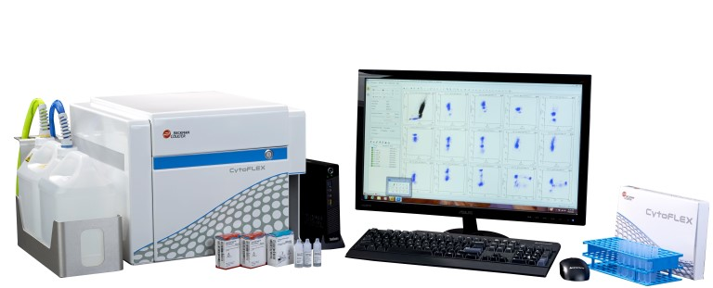
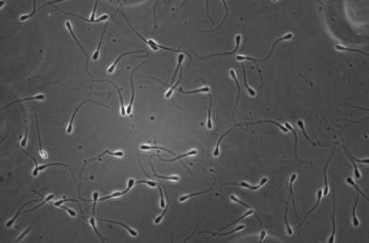
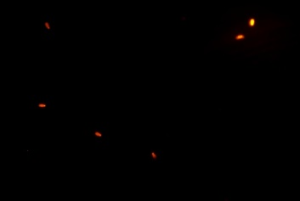

Материал и методы исследования
Проточная цитометрия дает возможность оценить множество характеристик большого количества клеток. Используется метод детекции клеток, к которым подбираются меченые флуоресцентными красителями антитела, специфичные к маркерам клеточной поверхности.
Для характеристики спермы проводилась оценка целостности (проницаемость) цитоплазматических и митохондориальных мембран.
Применяемые флуорохромы: - оценка цитоплазматических мембран - пропидия йодид (PI), - оценка мембранного потенциала митохондрий - перхлорат этилового эфира тетраметилродамина (TMRE),
- определение внутриклеточного пероксида водорода (подверженность оксидативному стрессу) - дихлор-флуоресцеинадиацетат (DCFH-DA).
а
b
c
Оценка нативной спермы быков. а – фазово-контрастная микроскопия ; b – флуоресцентная микроскопия (PI); c –- флуоресцентная микроскопия (TMRE)

Slide 5
Таблица 1. Характеристика качества спермопродукции быков по возрастам
 | Группа 1 (младше 2 лет) |  |  | Группа 2 (старше 2,5 лет)
Показатель | Среднее | Стд. Откл. σ | Лимиты | Среднее | Стд. Откл. σ | Лимиты
Объем эякулята, мл | 3,33 ± 0,29ª | 1, 67 | 1 - 8 | 7,33 ± 0,60^{b} | 2,76 | 3 - 13
Концентрация, млрд/мл | 0,879 ± 0,08 | 0,48 | 0 ,200 - 1,790 | 0,952 ± 0,05 | 0,22 | 0,400 - 1,400
Активность, балл | 5,79 ± 0,42^{c} | 2,41 | 2 - 9 | 7,48 ± 0,28^{d} | 1,29 | 3 - 9
Заморожено доз | 52,5 ± 11,88e | 68,22 | 0 - 240 | 190,9 ± 23,72^{f} | 108,7 | 0 - 420
Общая подвижность, % | 77,3 ± 3,26 | 18,72 | 25 - 98 | 84,24 ± 2,64 | 12,09 | 40 - 96
Прогрессивная подвижность, % | 62,9 ± 3,74 | 21,49 | 20 - 95 | 71,76 ± 3,23 | 14,81 | 30 - 90
Жизнеспособ-ность, % | 65,3 ± 4,06^{g} | 23,31 | 0 - 93 | 81,2 ± 2,32^{h} | 10,36 | 64 - 100
Морфология норма,% | 81,5 ± 2,4^{i} | 13,79 | 46,2 - 100 | 90,1 ± 1,59^{k} | 7,32 | 73,9 - 100
Примечание ^{a:b , e:f,} P<0,001, ^{c:d, g:h} P<0,001, ^{i:k} P<0,05

Slide 6
Рис. 1. Показатели жизнеспособности в образцах нативной спермы быков методом проточной цитометрии. PI-/ROS- популяция клеток с интактной плазматической мембраной, и не подверженная оксидативному стрессу, PI+ROS- популяция клеток с поврежденной плазматической мембраной, не подверженная оксидативному стрессу, PI-ROS+ популяция клеток с поврежденной плазматической мембраной и подверженная оксидативному стрессу, PI-ROS+ популяция клеток с интактной плазматической мембраной, подверженная оксидативному стрессу. ^{a:b} P<0.001, ^{c: d} P<0.05

Slide 7
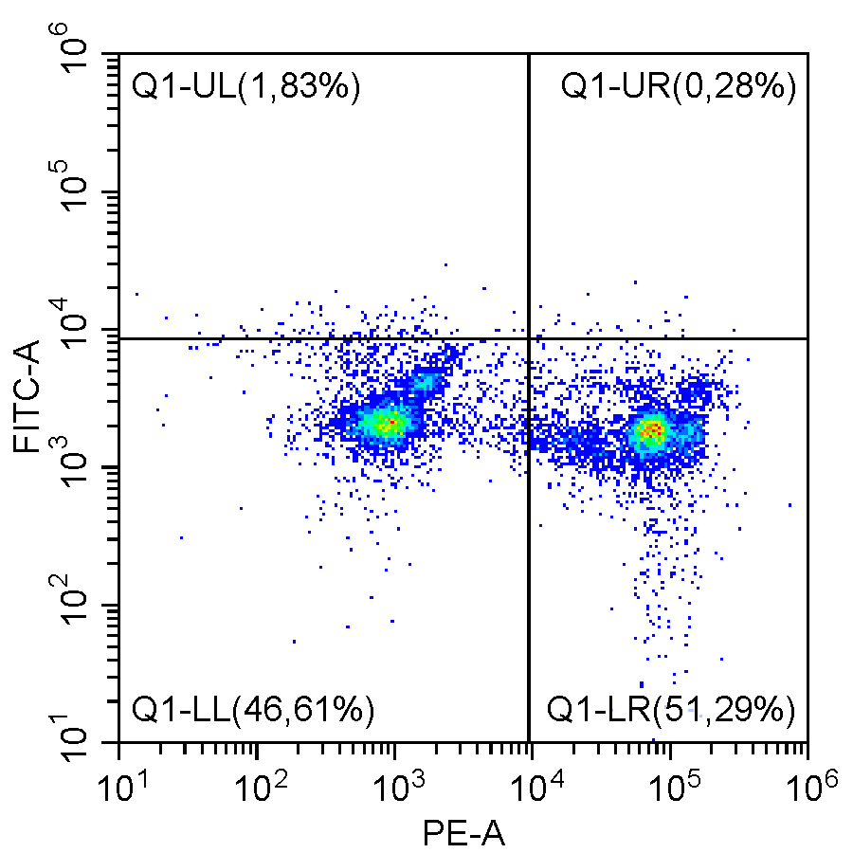
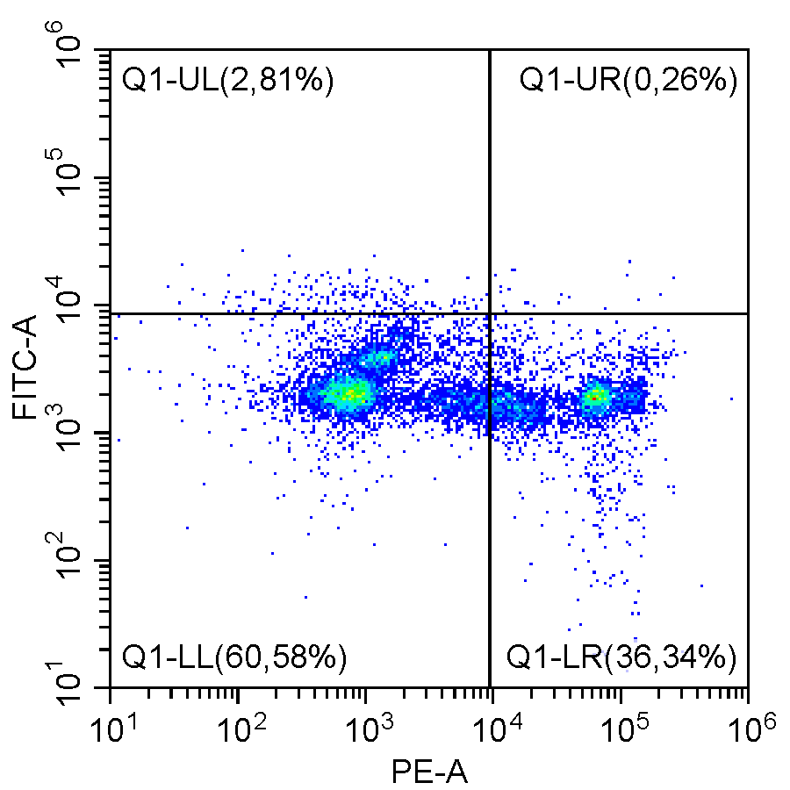
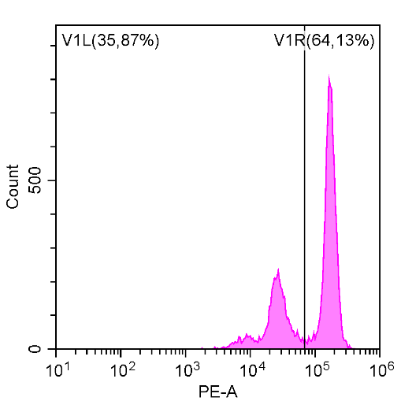
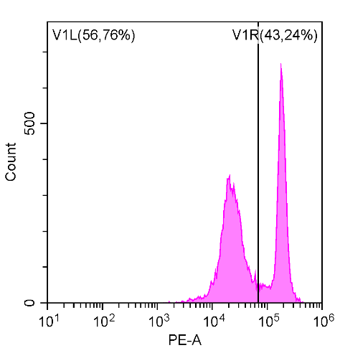
Рисунок 2. Двухпараметрические графики, построенные на основании интенсивности флуоресценции флуорохромов PI и H2DCFDA. Нативная сперма быков. Квадрант Q1-LL популяция клеток с интактной плазматической мембраной, и не подверженная оксидативному стрессу, Q1-LR – популяция клеток с поврежденной плазматической мембраной, не подверженная оксидативному стрессу, Q1-UR – популяция клеток с поврежденной плазматической мембраной и подверженная оксидативному стрессу, Q1-UL – популяция клеток с интактной плазматической мембраной, подверженная оксидативному стрессу.
Рисунок 3. Гистограммы, построенные на основании интенсивности флуоресценции TMRE. Нативная сперма быков. По оси абсцисс представлена интенсивность флуоресценции, по оси ординат число событий. V1L – негативная популяция клеток, V1R – позитивная популяция клеток.

Slide 8
Таблица 2. Корреляционная связь между качественными показателями спермы быков по возрастным группам
Показатель 1 | Показатель 2 | 1 группа | 2 группа
Активность, балл | Заморожено доз | 0,590*** | 0,471*
 | Объем эякулята, мл | 0,365* | -0,089
 | Общая подвижность, % | 0,558** | 0,615**
 | Прогрессивная подвижность,% | 0,501** | 0,488*
 | Морфология (повр. хв)% | -0,488** | -0,062
 | Морфология (норма) | 0,400* | 0,564**
Заморожено доз | Концентрация, млрд/мл | 0,715** | 0,431
 | Объем эякулята, мл | 0,423* | 0,749**
Общая подвижность, % | Прогрессивная подвижность, % | 0,861** | 0,802**
Неповрежденные мембраны, % | PI-/ROS- | -0,036 | 0,483*
 | TMRE+ | 0,214 | 0,574**
PI-/ROS- | PI+/ROS- | -0,600** | -0,485*
 | PI+/ROS+ | -0,403* | -0,449*
 | PI-/ROS+ | -0,527** | -0,500*
 | TMRE+ | 0,384* | 0,604**

Slide 9
Выводы.
Проведенные исследования показали, что молодые быки постпубертатного возраста имеют нестабильные показатели качества спермопродукции. Для них характерна большая вариабельность основных качественных показателей семени: объем, концентрация, жизнеспособность, подвижность.
Применение методов оценки CASA и проточной цитофлуориметрии позволяет дать более точную оценку морфологии и жизнеспособности клеток.
Поскольку главной целью племенной работы является получение качественной спермопродукции, пригодной к замораживанию и обладающей криорезистентностью, необходимы дальнейшие исследования спермы быков-производителей после оттаивания с оценкой жизнеспособности методами проточной цитометрии.

